Slide 1
Un outil pour soutenir
la reconnaissance des actions significatives
pour la Sécurité
DG/STS/HSE – Mai 2023

Slide 2
Des fondamentaux pour améliorer la performance sécurité
2020
2019
Programme
« Nos vies avant tout »
Feu vert sécurité, Life saving checks, Tournée sécurité conjointe
2018
Objectif Compagnie
‘Zéro accident mortel’
- Programme de reconnaissance des actions de sécurité
- Lancement de Safety+
2017
12 Règles d’or au poste de travail reformulées en obligations et interdictions
2015
- Stop Card
- Safety Contract Owners
2013
Total Commitment
La sécurité pour moi, pour toi, pour tous
La Sécurité est une des valeurs de TotalEnergies : elle motive nos décisions et nos comportements
Des programmes sont déployés pour engager chaque collaborateur de la Compagnie et ceux
des entreprises partenaires à agir dans ce sens
2012
Safety Moment
2010
12 Règles d’or au poste de travail
2007
1ère Journée Mondiale de la Sécurité

Slide 3
Encourager à développer des actions pour la Sécurité
Au quotidien, des initiatives dans le domaine sont engagées et mises en place sur l’ensemble des sites et filiales de la Compagnie
Des systèmes de reconnaissance existent sur des sites et filiales de la Compagnie pour reconnaître l’engagement des collaborateurs
TotalEnergies tend à généraliser la reconnaissance aux niveaux local, branche et Compagnie, tout en soutenant le rôle clé du management local

Slide 4
Safety+ : un outil dédié aux initiatives et bonnes pratiques pour la Sécurité
Safety+ est une plateforme digitale facile d’accès à la disposition des sites et des filiales pour :
Rendre visible les actions significatives de sécurité initiées au sein de son entité
Valoriser et partager ces actions avec tous les sites et filiales de la Compagnie. Puis les promouvoir à différents niveaux de la Compagnie
Généraliser la mise en œuvre systématique et régulière de la reconnaissance au niveau local, puis aux niveaux branche ou Compagnie
https://safetyplus.totalenergies.com/fr
Les contributeurs :
En individuel ou en groupe : collaborateur(s) de TotalEnergies ou des entreprises partenaires (uniquement pour la reconnaissance au niveau site/filiale)
Le périmètre :
Tous les sites et filiales de la Compagnie
Comment administrer Safety+ ?
Les règles d’administration sont à organiser par chaque site et filiale qui souhaite utiliser la plateforme digitale qui facilite l’enregistrement et la sélection des actions significatives pour la Sécurité Demande d’accès comme administrateur : safetyplus-contact@totalenergies.com

Slide 5
Sélectionner et reconnaître
Recueil des actions via Safety+ ou tout autre système de remontées d’actions
Choix site/filiale/établissement
Choix CODIR branches et COMEX
★ Prix local 
★ Distinction 
★ Award 
Action locale sélectionnée et primée
Action primée localement d’envergure branche
Award branche (TOP) et Compagnie (WOW)
ou système de reconnaissance local
« Push »
• Employé ou Stop Card
• Service ou équipe
• Individuel / Collectif
• Individuel / Collectif
Chaque mois
Régulièrement
Chaque trimestre
Chaque année
Les critères de reconnaissance recommandés :
La mise en application effective | Le caractère transposable | La valeur ajoutée

Slide 6
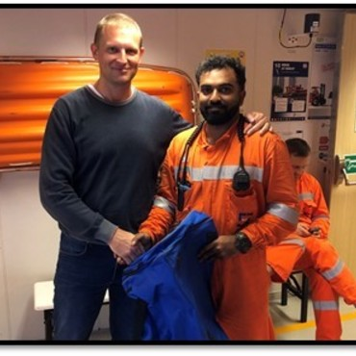
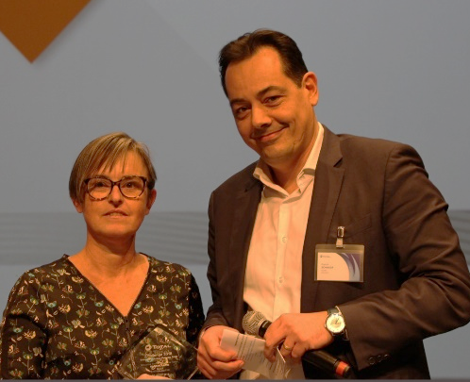
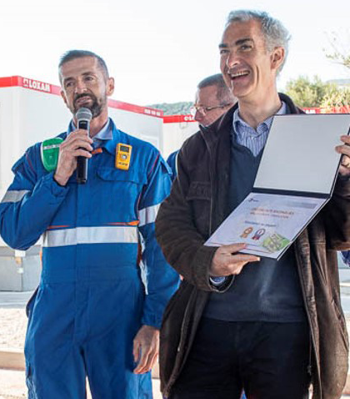
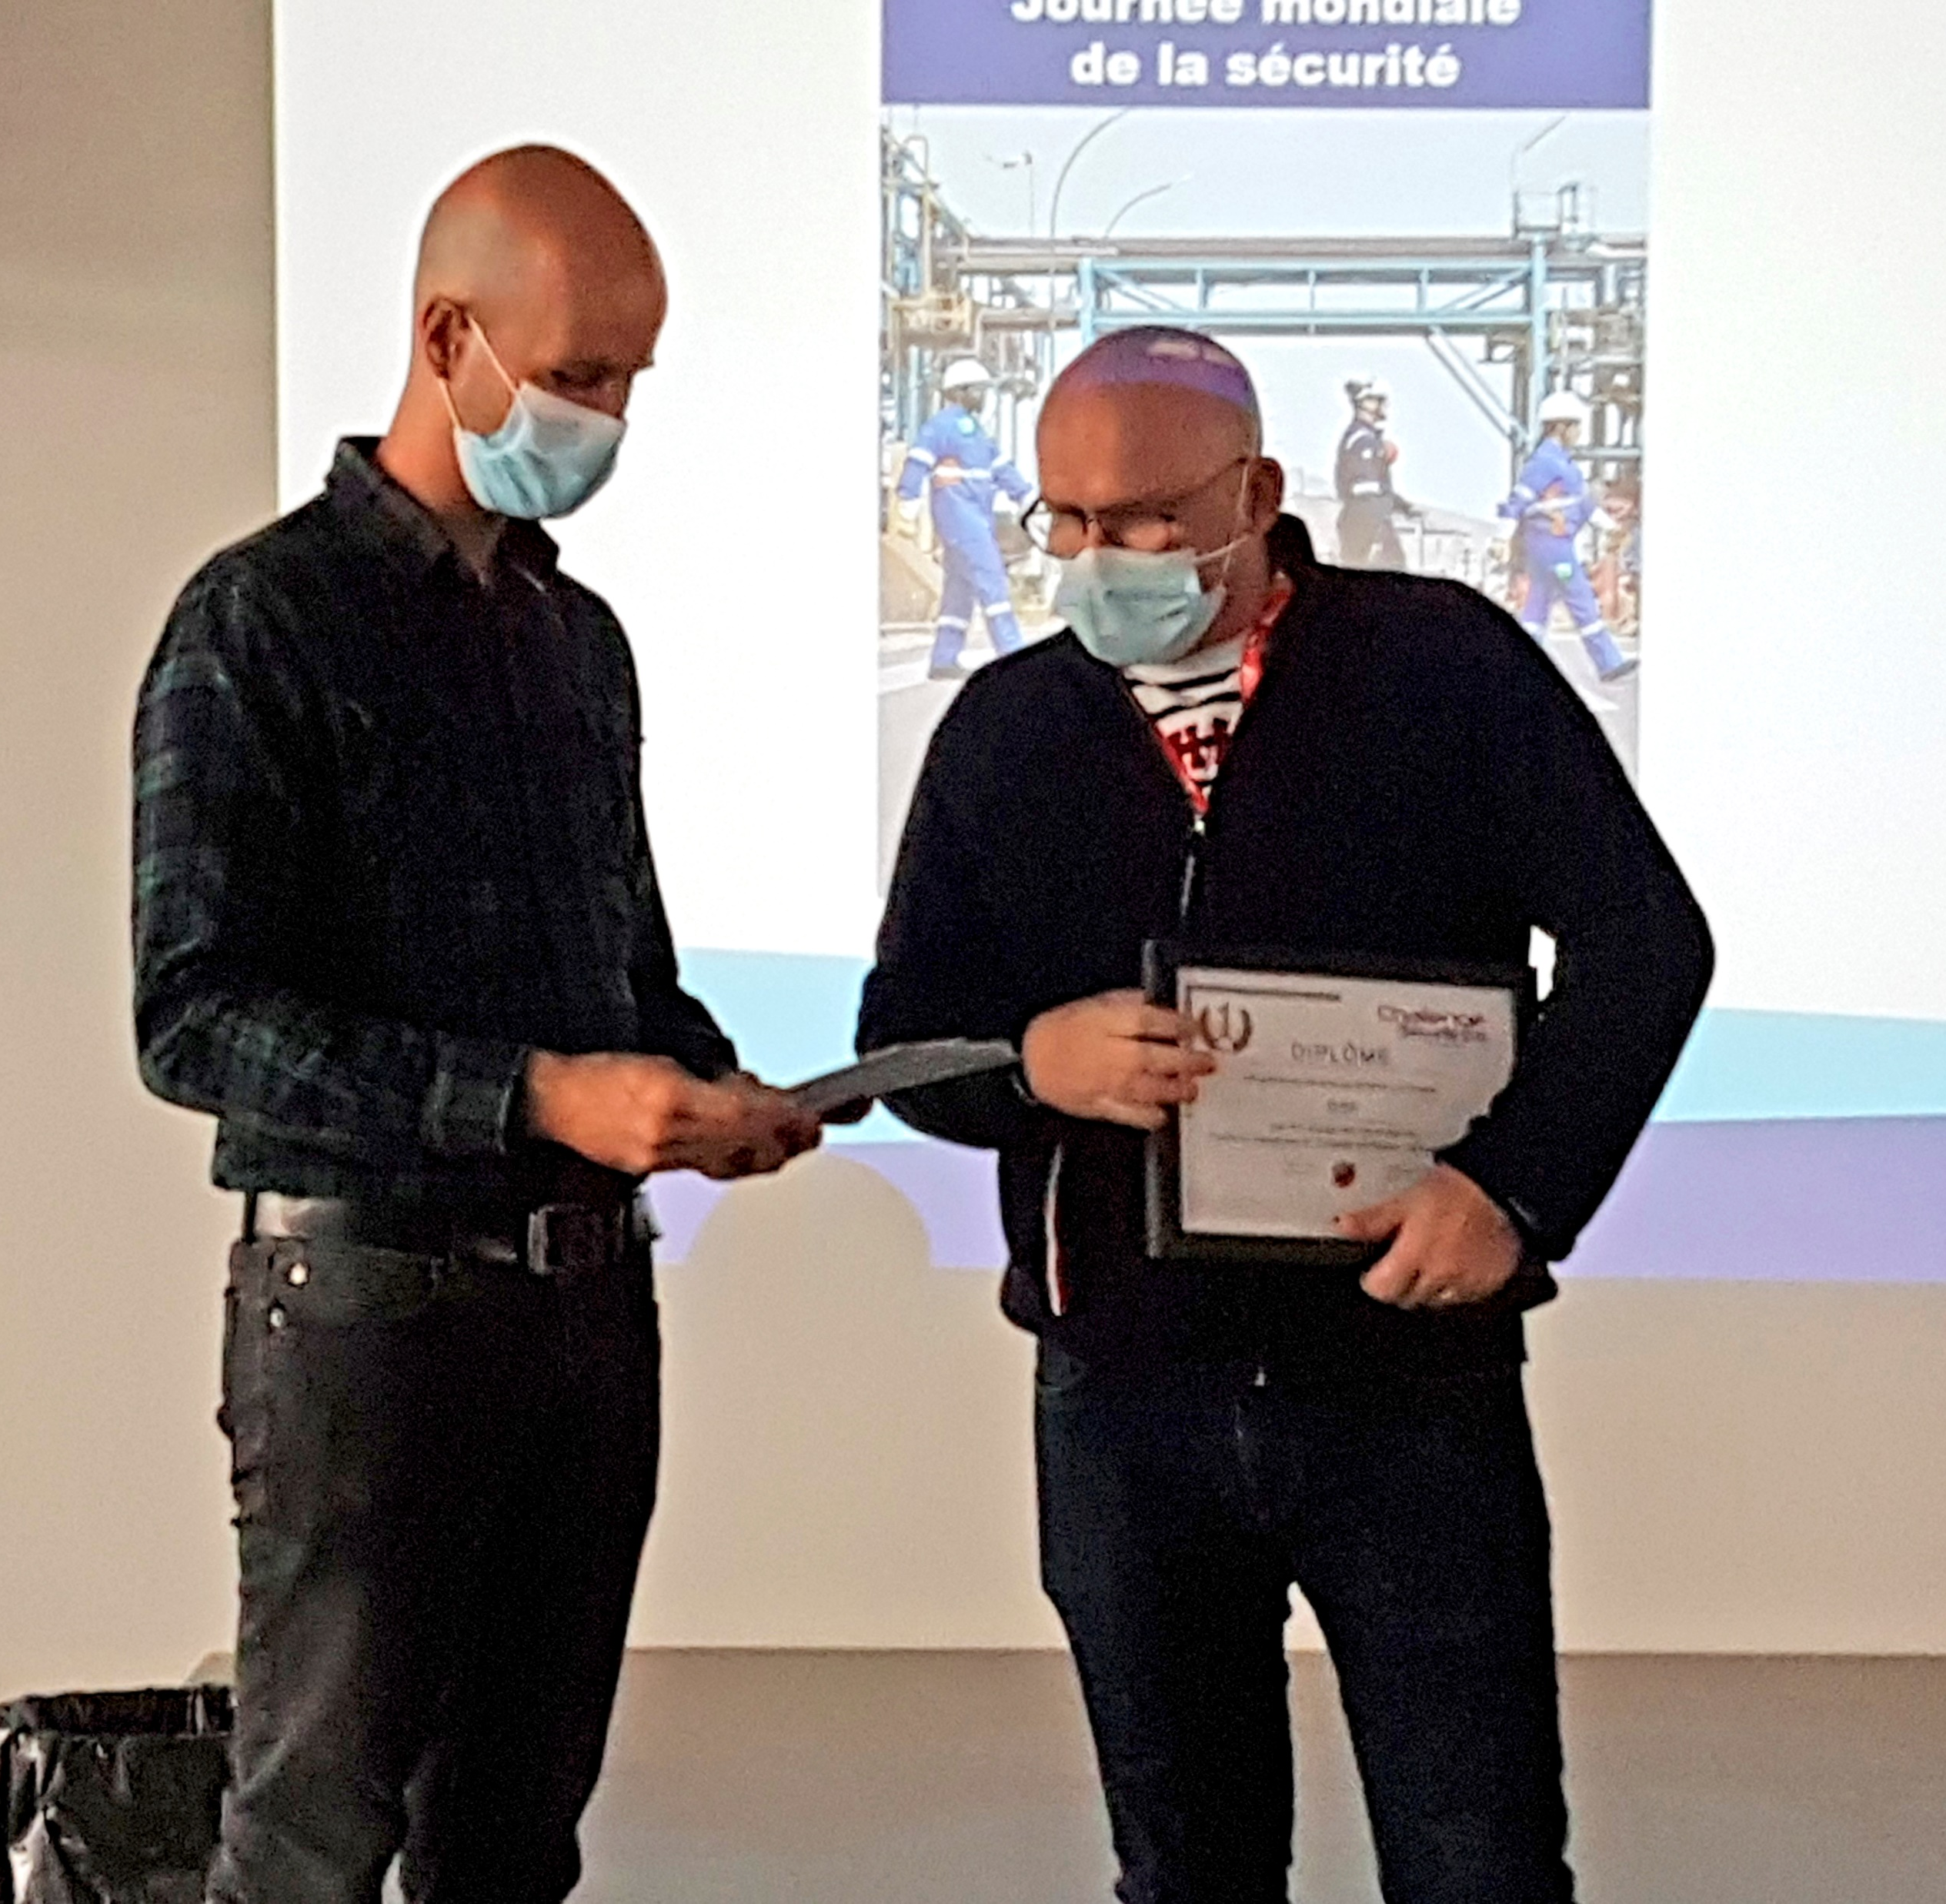
Les signes de reconnaissance
Les signes possibles de reconnaissance : (à adapter en fonction des usages et de la réglementation locale)
Félicitations orales et/ou formalisées par la hiérarchie directe, puis par le management local
Promotion selon les usages locaux (affichage, intranet, réunion, etc.)
Présentation des lauréats lors des visites terrain du management et top management (Safety Tour)
Valorisation de l’action significative pour la Sécurité à différents niveaux de la Compagnie via la plateforme digitale
Pour plus d’informations sur la reconnaissance, consultez le guide pratique :
La reconnaissance pour l’amélioration de la performance HSE

Slide 7
Un outil pour reconnaître les actions de ceux, qui au quotidien, travaillent à ce que la Sécurité soit partagée et vécue comme une valeur positive

Slide 8
Avertissement - Propriété intellectuelle
Définition TotalEnergies / Compagnie
Les entités dans lesquelles TotalEnergies SE détient directement ou indirectement une participation sont des personnes morales distinctes et autonomes. Les termes « TotalEnergies », « compagnie TotalEnergies » et « Compagnie » qui figurent dans ce document sont génériques et utilisés à des fins de convenance pour désigner TotalEnergies SE et les entités comprises dans le périmètre de consolidation. De même, les termes « nous », « nos », « notre » peuvent également être utilisés pour faire référence à ces entités ou à leurs collaborateurs.
Avertissement
Cette présentation peut contenir des déclarations prospectives, au sens du Private Securities Litigation Reform Act de 1995, relatives à la situation financière, aux résultats d'exploitation, aux activités, à la stratégie et aux projets de TotalEnergies, qui sont soumis à des facteurs de risque et à des incertitudes résultant de changements dans, notamment, le développement et l'innovation technologiques, les sources d'approvisionnement, le cadre juridique, les conditions de marché, les événements politiques ou économiques. TotalEnergies n'assume aucune obligation de mettre à jour publiquement les déclarations prospectives, que ce soit en raison de nouvelles informations, d'événements futurs ou autres. De plus amples informations sur les facteurs susceptibles d'affecter les résultats financiers de la Compagnie sont fournies dans les documents déposés par TotalEnergies auprès de l'Autorité des Marchés Financiers et de la US Securities and Exchange Commission. En conséquence, aucune certitude ne doit être accordée à l'exactitude ou à la justesse de ces déclarations.
Propriété intellectuelle
Toute reproduction, publication, transmission ou plus généralement toute exploitation des éléments de cette présentation est interdite, sauf autorisation écrite expresse de TotalEnergies.

